Slide 1
Моноклональные антитела и гибридомная технология
1976 г Келер и Мильстайн осуществили соматическую
гибридизацию антителообразующей и миеломной клеток
Этапы получения мАТ
Спленоциты иммунизированных АГ мышей
сливают с миеломной клеткой в присутствии ПЭГ
Отбирают гибриды на селективной среде ГАТ
(гипоксантин, аминоптерин, тимидин)
Клонирование гибридов
Отбор нужных антителообразующих гибридом
Трансплантация в брюшную полость мышам или
наращивание гибридомы in vitro

Slide 2
Все линии миелом происходят от миеломы
мышей линии СВА – МОРС-2, продуцировавшей IgGk
Для гибридомной технологии используют штаммы,
утратившие способность синтезировать ИГ и у них
заблокирован запасной путь синтеза нуклеотидов

Slide 3
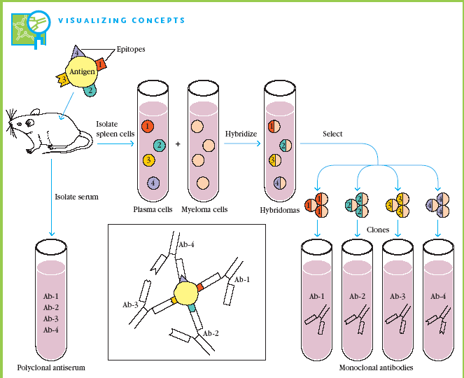

Slide 4
ПОЛУЧЕНИЕ МОНОКЛОНАЛЬНЫХ
И ИНЖЕНЕРНЫХ АТ ЧЕЛОВЕКА
Гибридомная техника
Фаговые библиотеки чел. АТ
Иммортализованные культуры В-лимфоцитов
Рекомбинантная ДНК-технология
Трансгенные животные –источник АТ человека
Химерные АТ
Химерные иммунотоксины
Химерные гетероконъюгаты

Slide 5
ПРИМЕНЕНИЕ МОНОКЛОНАЛЬНЫХ АТ
Аффинная хроматография
Стандартный реагент для лабораторий всего мира
Идентификация и изоляция любых АГ
Диагностика и лечение опухолей, иммунотоксины
Предотвращение отторжения трансплантата
Предотвращение развития РТПХ
Аи-АТ как вакцины
Определение в крови допингов и наркотиков
Мониторинг уровня в крови лекарств. Препаратов
Как противоядие при передозировке наркотиков и ядов
Получение абзимов с нужной субстратной
специфичностью
12. Экспресс-диагностика беременности

Slide 6
ПОЛУЧЕНИЕ МОНОКЛОНАЛЬНЫХ
И ИНЖЕНЕРНЫХ АТ ЧЕЛОВЕКА
Гибридомная техника
Гуманизация мышиных АТ
Фаговые библиотеки чел. АТ
Иммортализованные культуры В-лимфоцитов
Рекомбинантная ДНК-технология
Трансгенные животные –источник АТ человека
Химерные АТ
Химерные иммунотоксины
Химерные гетероконъюгаты

Slide 7
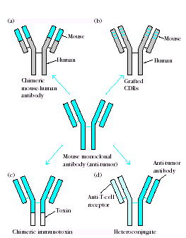
Инженерные антитела

Slide 8
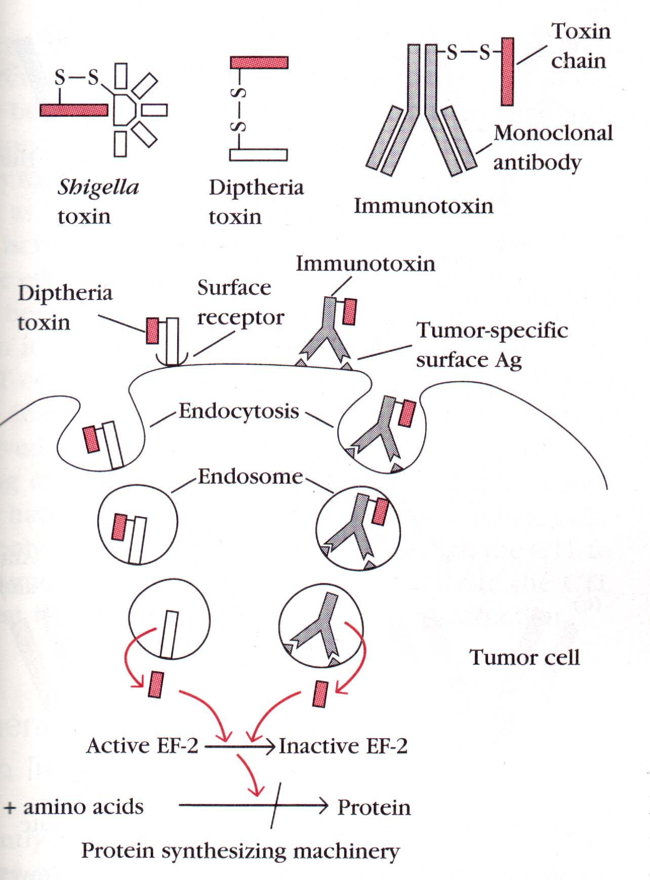
Иммуно-
токсины

Slide 9
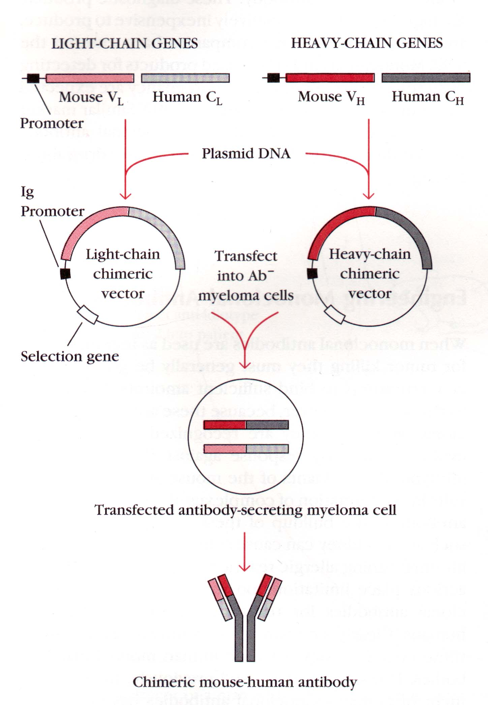
Схема
получения
химерных
антител

